Slide 1

Hyper-V R2
David Cervigón Luna
Ingeniero Preventa - Virtualización
david.cervigon@microsoft.com
http://blogs.technet.com/davidcervigon

Slide 2
Agenda
Introducción
Requerimientos
Arquitectura
Licenciamiento
Funcionalidades y Características
Integración con Remote Remote Desktop Services

Slide 3
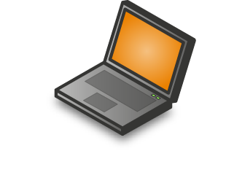




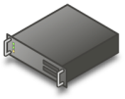




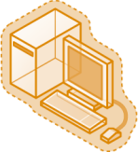
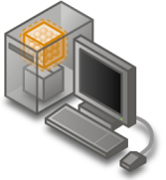



La Virtualización en Microsoft
Del datacenter al escritorio
Virtualización del Perfíl
Redirección de carpetas
Archivos Offline
Virtualización del Servidor
Virtualización de la Presentación
Management
Virtualización del Escritorio
Virtualización de Aplicaciones
Centralized Desktop

Slide 4














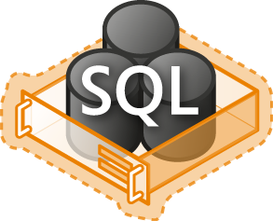







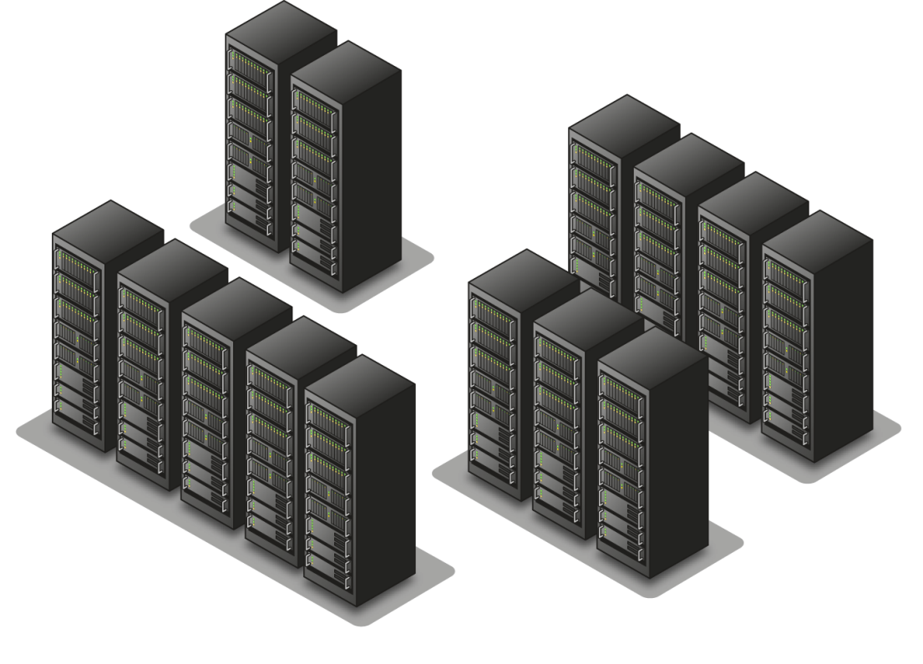

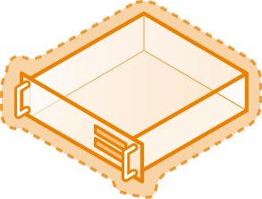

El Datacenter Dinámico como nube interna
Modelo / Arquitectura
Management
Servicios / Aplicaciones / Soluciones
Hardware Virtualization
.NET
.NET
Physical Datacenters

Slide 5
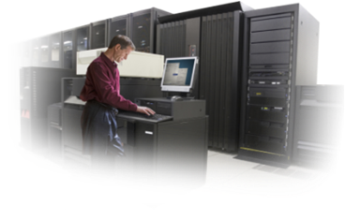

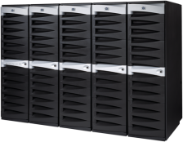
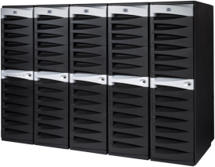















Nubes y Virtualización: S+S
Cargas de Trabajo
Nube privada
Nube Pública
VIRTUALIZACIÓN
SCM
Collab
ERP
BI
Email
HR
CRM
Finance

Slide 6




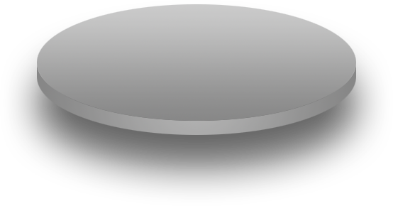




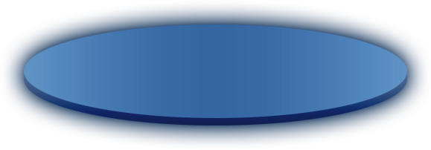
Windows Server 2008 R2 Hyper-V
Misma arquitectura que Windows Server 2008 Hyper-V
Integración con nuevas tecnologías
Nuevos escenarios dinámicos
  Mejores ratios de consolidación
  Datacenter dinámico
  Virtualización del Escritorio

Slide 7
Requerimientos de Hyper-V
Hardware
  Arquitectura x64 (no IA64)
  Virtualización asistida por hardware
    Intel-VT / AMD-V
  Data Execution Prevention (DEP) en el hardware
  NOTA: La BIOS debe soportar y tener habilitadas estas opciones. Hay que apagar/encender el equipo después de hacer algún cambio (no basta reiniciar)
Software
  Una edición x64 de Windows Server 2008
    Standard/Enterprise/Datacenter
  Microsoft Hyper-V Server

Slide 8
Windows Server 2008 Hyper-V R2
Arquitectura

Slide 9
Arquitecturas de hipervisores (Tipo I)
Monolíticos
  Mas simple que un kernel moderno, pero con cierto nivel de complejidad
  Tiene su propio modelo de drivers
Micro-Kernel
  Funcionalidad simple de particionado
  Mayor fiabilidad, con menor superficie de ataque
  Sin código de terceros
  Los drivers corren en cada una de las particiones
VM 1
(Admin)
VM 2
VM 3
VM 1
(“Parent”)
VM 2
(“Child”)
VM 3
(“Child”)
Virtualization
Stack
Hypervisor
Drivers
Drivers
Drivers
Drivers
Drivers
Drivers
Drivers
Drivers
Drivers
Drivers
Drivers
Drivers
Hypervisor
Hardware
Hardware

Slide 10
Arquitectura de Hyper-V
Proporcionado por
OS
ISV / IHV / OEM
Microsoft Hyper-V
Partición Padre
Particiones Hijas
Microsoft / XenSource
Aplicaciones
Aplicaciones
Aplicaciones
VM Worker Processes
Aplicaciones
User Mode
WMI Provider
VM Service
Windows Server 2008
Windows Server 2003, 2008
Non-Hypervisor Aware OS
Xen-Enabled Linux Kernel
Windows Kernel
VSP
Windows Kernel
Linux VSC
VSC
IHV Drivers
Synthetic
Devices
Drivers
Emulated
Devices
Drivers
VMBus
Kernel Mode
VMBus
VMBus
Emulacion
Hypercall Adapter
Windows hypervisor
Ring -1
“Designed for Windows” Server Hardware

Slide 11
Windows Server 2008 R2 Hyper-V vs. Microsoft Hyper-V Server 2008 R2
Microsoft Hyper-V Server 2008 R2 (HVS)
Hyper-V como role de
Windows Server 2008 R2
Microsoft Hyper-V Server
Hyper-V
MISMAS FUNCIONALIDADES
VM
VM
VM
VM
Windows (parent partition)
Parent Partition
Windows hypervisor
Windows hypervisor
Hardware
Hardware
Descarga gratuita que incluye el hypervisor y todos los componentes necesarios para virtualizar (Windows Kernel, drivers, red, almacenamiento…)
Disponible como role en una instalación “full” o “Server Core” de Windows Server 2008

Slide 12



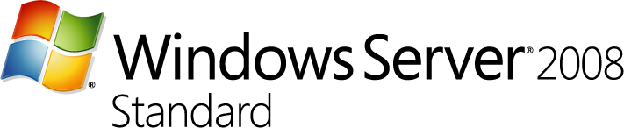
Licenciamiento de Windows Server en entornos virtuales
Instancias Virtuales por Licencia
Infinito
..
16
8
4
1
Standard Enterprise Datacenter
Independiente de la tecnología de virtualización utilizada

Slide 13
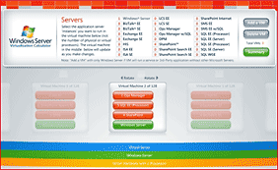
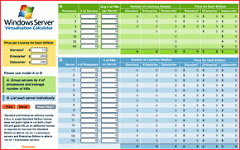
Ejemplos:
Windows Server Virtualization Calculators
http://www.microsoft.com/windowsserver2003/howtobuy/licensing/calculator.mspx

Slide 14
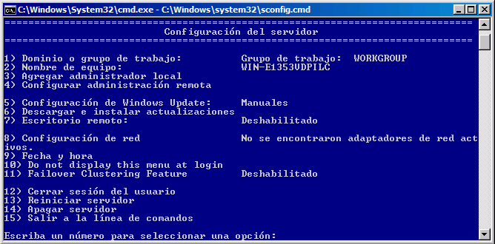

SCONFIG
En Hyper-V Server, se inicia automáticamente al iniciar sesión

Slide 15


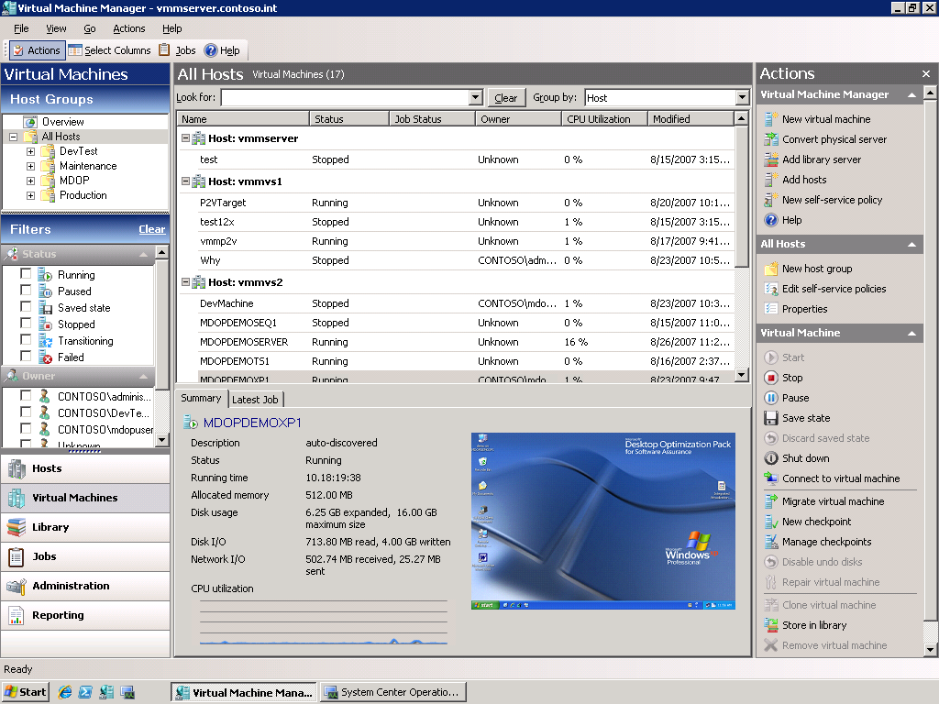
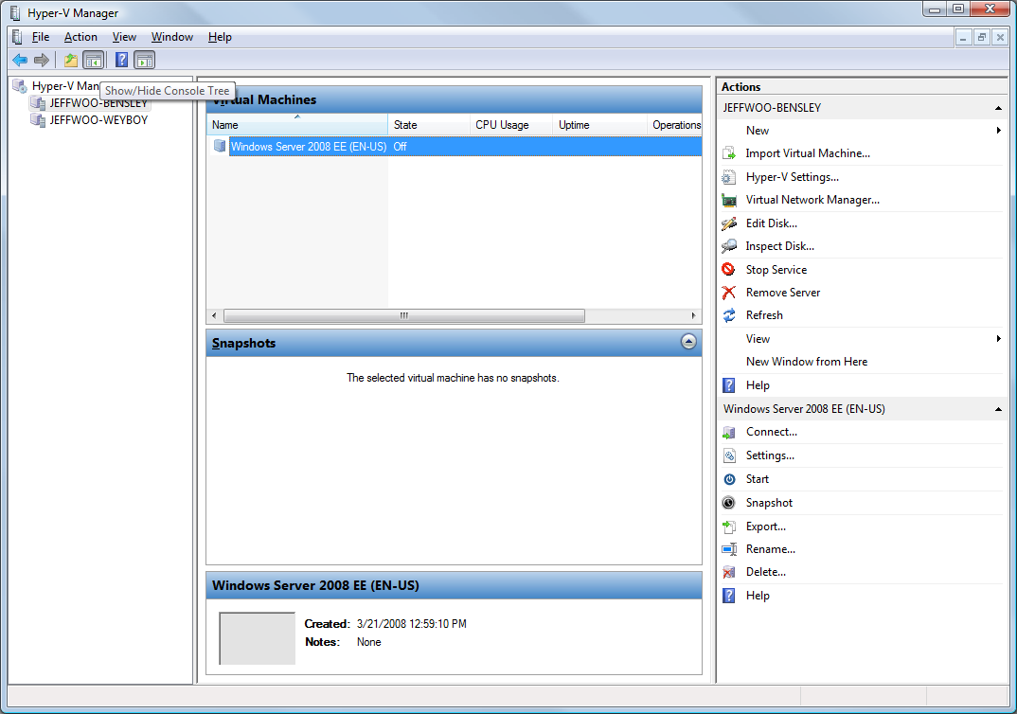
Gestión remota

Slide 16
DEMO
Instalación y gestión remota de Hyper-V

Slide 17
Windows Server 2008 Hyper-V R2
Funcionalidades

Slide 18
Funcionalidades de Hyper-V R2
Partición Padre:
  64 Procesadores Lógicos
  1Tb de RAM
Particiones hijas (Máquinas Virtuales):
  32-bit (x86) y 64-bit (x64)
  RAM: Hasta 64 GB de memoria
  SMP con 2/4 Procesadores Lógicos
385 VMs en ejecución concurrente por host O 512 Procesadores Virtuales
Almacenamiento: Formato VHD y acceso Pass-Through a disco
Networking: Soporte a NLB, VLAN Tagging, TCP Offload, VMQ, Jumbo Frames…
Live Backup: Integración con Volume Shadow Service
Estándar DMTF para interfaz de gestión por WMI
Snapshots
Manipulación Offline del virtual hard disk

Slide 19
Almacenamiento en Hyper-V
Almacenamiento físico
  Direct Attach Storage (DAS): SATA, eSATA, PATA, SAS, SCSI, USB, Firewire
  Storage Area Networks (SANs): iSCSI, Fiber Channel, SAS
  Network Attached Storage (NAS)
Almacenamiento Virtual
  Dynamically Expanding Virtual Hard Disks:
    Hasta 2040 GB
  Fixed Size Virtual Hard Disks:
    Hasta 2040 GB
  Pass-through disks
    La limitación está realmente en el Sistema Operativo
Controladoras Virtuales (Sintéticas)
  Virtual IDE
    Hasta 4 dispositivos IDE
    El dispositivo de arranque de la VM siempre debe ser IDE (VHD o pass-through)
      Las VMs pueden arrancar directamente de una LUN de la SAN
  Virtual SCSI
    Hasta 4 controladoras SCSI virtuales, con hasta 64 discos cada una
  Si los Integration Components están instalados, no hay diferencias de rendimiento entre controladoras virtuales IDE y SCSI
  Más de 512 Tb por VM

Slide 20
Agregar / Quitar almacenamiento en caliente
Agregar / Quitar VHDs y discos pass-through a VMs en ejecución sin requerir un reinicio
    Aplica a dispositivos que se conecten a la virtual SCSI controller
Permite
  Crecimientos del almacenamiento de las VMs sin paradas.
  Nuevos escenarios de backup
  Nuevos escenarios de SQL/Exchange

Slide 21
DEMO
Agregar/Quitar almacenamiento en caliente

Slide 22
Windows Server 2008 Hyper-V R2
Clustering:
Alta disponibilidad, Quick Migration y Live Migration

Slide 23
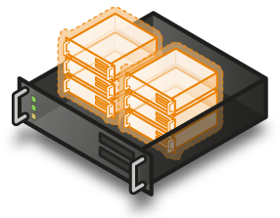
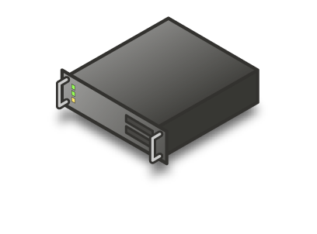
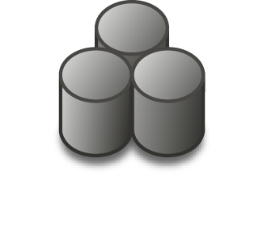
Host Clustering
HA, Quick Migration y Live Migration
NIC3 - 192.168.100.1
NIC3 - 192.168.100.2
Heartbeat Network
NODE1
NODE2
Server Core
Server Core
NIC1 - 192.168.0.1
NIC1 - 192.168.0.2
NIC2 - 10.10.10.1
NIC2 - 10.10.10.2
PUBLIC LAN Connection
“Intranet” Virtual Network
192.168.0.100
DC
192.168.0.100
SAN Storage

Slide 24
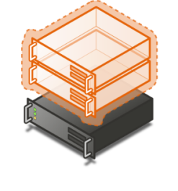


Quick Migration vs. Live Migration
Quick Migration
(Windows Server 2008 Hyper-V)
Salva el estado de ejecución
  Crea la VM en el destino
  Escribe la memoria de la VM en el almacenamiento compartido
Mueve la VM
  Mueve la conectividad del almacenamiento del host origen al host destino
Restaura el estado y continua la ejecución
  Lee la memoria de la VM del almacenamiento compartido y la restaura en el host destino
  Continua la ejecución
Live Migration
(Windows Server 2008 R2 Hyper-V)
Estado de la VM y Transferencia de la Memoria
  Crea la VM en el destino
  Mueve páginas de memoria desde el origen al destino via Ethernet de manera iterativa
Transferencia final del estado y restauración de la VM
  Pausa la máquina virtual
  Mueve el almacenamiento desde el origen al destino
Continua la ejecución
Host 1
Host 2
Host 1
Host 2

Slide 25
Live Migration Memory Internals
El Worker process en el origen crea un “dirty bitmap” de páginas de memoria
  Itera, enviándolas al worker process del destino
  Registra notificaciones de cambio en las páginas para detectar modificaciones subsiguiente
    La VM en el origen está activa y puede realizar modificaciones
  Repite el proceso para paginas de memoria modificadas
Deja de iterar si:
  Se envían todas las páginas
  Se llevan a cabo 10 iteraciones

Slide 26
Operativa de Live Migration
Memoria
Memoria
Configuration
Configuración
State
Estado
Server 1
Server 2

Slide 27
Live Migration
Live Migration via Cluster Manager
  In box UI
Live Migration via Virtual Machine Manager
  Puede orquestar migracióndes a través de políticas
De Quick Migration a Live Migration:
  ¿Limitaciones en el OS del Guest?: No
  ¿Se necesitan cambios en las VMs?: No
  ¿Cambios en el almacenamiento?: No
  ¿Cambios en la infraestructura de red?: No
  ¿Actualización a Hyper-V R2?: Si
Puede seguirse utilizando Quick Migration

Slide 28
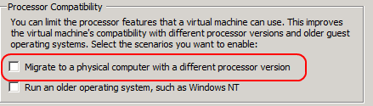
Processor Compatibility Mode
Permite Live Migrations entre diferentes versiones de procesadores de la misma familia (ej. Intel-Intel o AMD-AMD).
  NO permite Intel-AMD y viceversa.
La compatibilidad se configura por máquina virtual.
Abstrae a la VM al máximo denominador común en términos de conjuntos de instrucciones disponibles en los diferentes procesadores de los nodos del cluster.
  Se “ocultan” a los procesadores virtuales de la VM los siguientes juegos de instrucciones
Host running AMD based processor | Host running Intel based processor
SSSE3, SSE4.1, SSE4.A, SSE5, POPCNT, LZCNT, Misaligned SSE, AMD 3DNow!, Extended AMD 3DNow! | SSSE3, SSE4.1, SSE4.2, POPCNT, Misaligned SSE, XSAVE, AVX

Slide 29
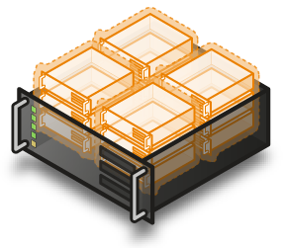
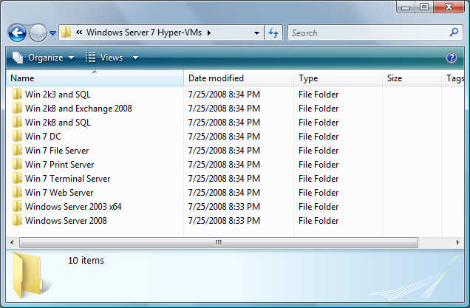

Cluster Shared Volumes
Todos los servidores del cluster tienen acceso simultáneo a las mismas LUN del almacenamiento
Utiliza NTFS, elimina los problemas de letras de unidad, mismas herramientas, sin modificaciones en la SAN…

Slide 30
DEMO
Clustering, Clustered Shared Volumes y Live Migration

Slide 31
Windows Server 2008 Hyper-V R2
New Processor Feature Support

Slide 32
VM Memory Management
Los procesadores ofrecen un único nivel de traducción de paginas de memoria, pero el hypervisor tiene que manejar dos
Puede llegar a suponer:
  Hasta un 10% de CPU
  Hasta 1 MB de RAM por VM
Guest Virtual Address
Guest Virtual Address
El Hypervisor mantiene las Shadow Page Tables, que recogen estos mapeos porque los procesadores solamente pueden manejar un solo nivel de traducción
El SO de la VM define GVA-to-GPA mappings
Guest Physical Address
El Hypervisor define GPA-to-SPA mappings
System Physical Address
System Physical Address

Slide 33
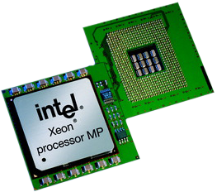

Second Level Address Translation
(SLAT)
SLAT
  Intel: Extended Page Tables (EPT)
  AMD: Nested Page Tables (NPT) o
  Rapid Virtualization Indexing (RVI)
El procesador ofrece dos niveles de traducción
  Maneja ls páginas del invitado directamente
  No es necesario mantener Shadow Page Tables
  No es necesario ejecutar código en el Hypervisor
Ahorro de recursos
  Hypervisor CPU time: 2%
  1MB de memoria por VM

Slide 34
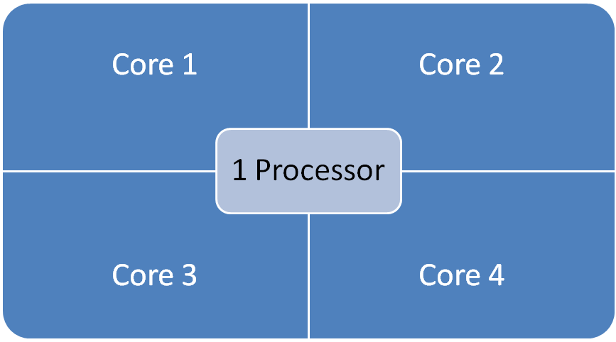
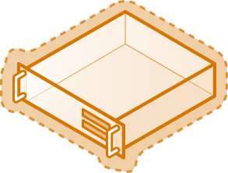
Windows Server 2008 R2 Core Parking
Ej. 16 LP server

Slide 35
Windows Server 2008 R2 Core Parking
Ej. 16 LP server
Processor is “parked”
Processor is “parked”

Slide 36
Windows Server 2008 Hyper-V R2
Networking

Slide 37
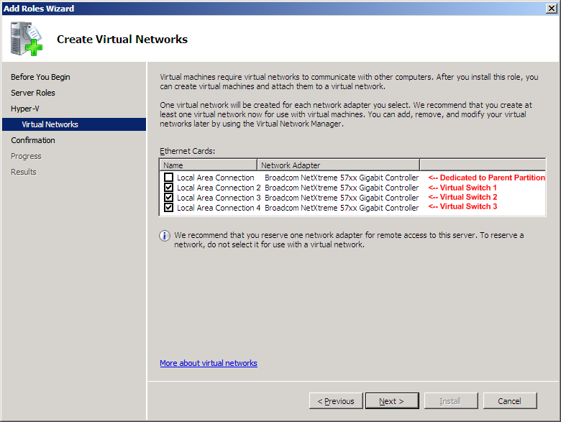
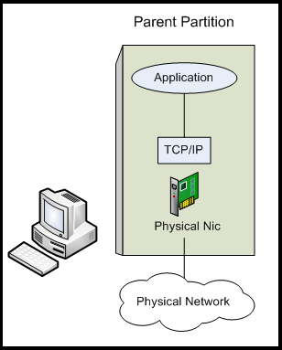
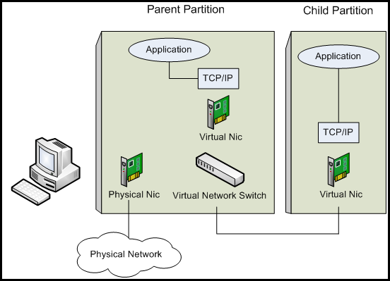
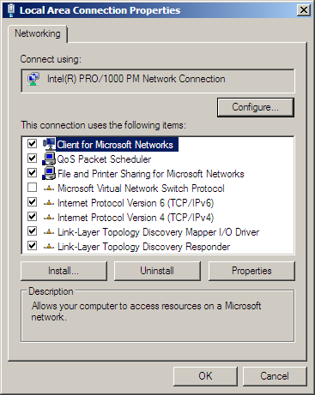
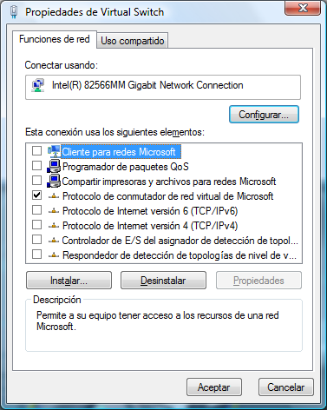
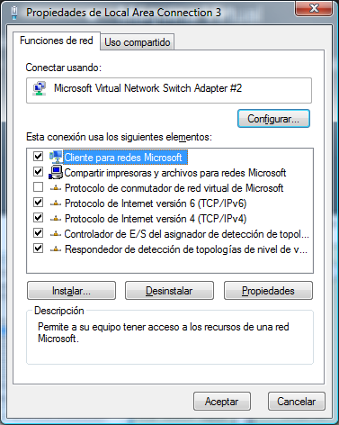
Hyper-V Networking
Partición Padre
  Redes Virtuales enlazadas a NICs físicas
    Externas – Limitadas por el número de NICs
    Internas – Ilimitadas
    Privadas – Ilimitadas
  Solo NICs Ethernet (no Wireless)
  Soporta VLANs
    Trunking (VTP Protocol)
Máquina Virtual
  NIC Sintética
  NIC Legacy (Intel 21140)
  12 NICs por VM
    8 sintéticas
    4 legacy
  Hasta 10Gb/s
  Soporta VLANs
NIC dedicada (Gestión)
NIC enlazada a Hyper-V

Slide 38
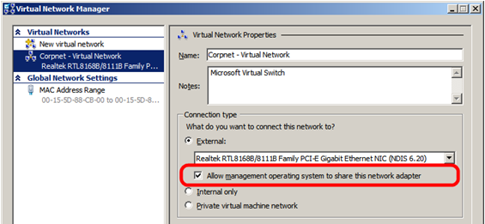
Switches Virtuales y vNICs en la Partición Padre
En R2 es posible controlar si se crea o no una vNIC enlazada al vSwitch que hemos creado sobre una NIC física

Slide 39
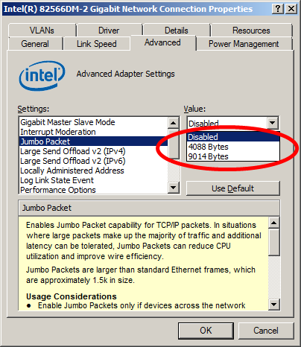
Networking
TCP Offload support
  El trafico TCP/IP en una VM puede ser procesado por la NIC física del host
    Reduce la carga de CPU
    Mejora el rendimiento
  Live Migration soporta Full TCP Offload
Virtual Machine Queue (VMQ) Support
  La NIC puede enviar paquetes a la VM directamente a través de DMA
  Cada NIC virtual se asocia a una “cola” (VMQ Queue ID)
  La NIC aparenta ser múltiple en el host físico (colas)
Jumbo Frame Support
  Aumenta el tamaño de trama TCP (x6).
  Disminuye el payload.
  Aumenta el throughput
  Disminuye la carga de CPU

Slide 40
DEMO
Networking en Hyper-V

Slide 41
Windows Server 2008 Hyper-V R2
Hosted Desktops (VDI)

Slide 42


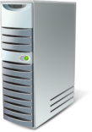













Remote Desktop Services:
Virtualización del Escritorio
Windows Server 2008 R2 Remote Desktop Services junto con:
  Hyper-V R2 + Remote Desktop Virtualization Host
  Microsoft Hyper-V Server 2008 R2 + Remote Desktop Agent
Experiencia unificada de usuarios y administradores
  Virtualización de la presentación: El TS tradicional (una sesión por usuario)
  VDI: Una VM por usuario.
Escenarios de despliegue
  VDI Dinámico: Pools de máquinas virtuales para conjuntos de usuarios con las mismas necesidades
  VDI estático: Cada usuario tiene asignada su propia VM
RD Session Host
RD Virt Host
Pool de
VMs
VMs Personales
SO unico
Una sesión de Windows Server por usuario
Un SO completo por usuario
RD
Connection Broker

Slide 43
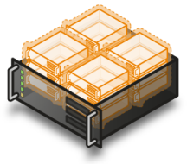
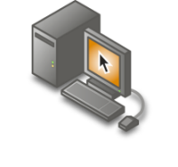

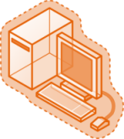



Remote Desktop Connection Broker
TS Gateway
TS Session Broker
TS Users
Remote
TS Farm
Storage
Hosted Desktop
Users (Remote)
Hyper-V Farm
Hosted Desktop Users
TS Users

Slide 44
DEMO
Hosted Desktops (VDI)

Slide 45

© 2009 Microsoft Corporation. All rights reserved. Microsoft, Windows, Windows Vista and other product names are or may be registered trademarks and/or trademarks in the U.S. and/or other countries.
The information herein is for informational purposes only and represents the current view of Microsoft Corporation as of the date of this presentation. Because Microsoft must respond to changing market conditions, it should not be interpreted to be a commitment on the part of Microsoft, and Microsoft cannot guarantee the accuracy of any information provided after the date of this presentation.
MICROSOFT MAKES NO WARRANTIES, EXPRESS, IMPLIED OR STATUTORY, AS TO THE INFORMATION IN THIS PRESENTATION.

